Slide 1

Conteniendo la diversión ii
By ToneyGlobe

Slide 2
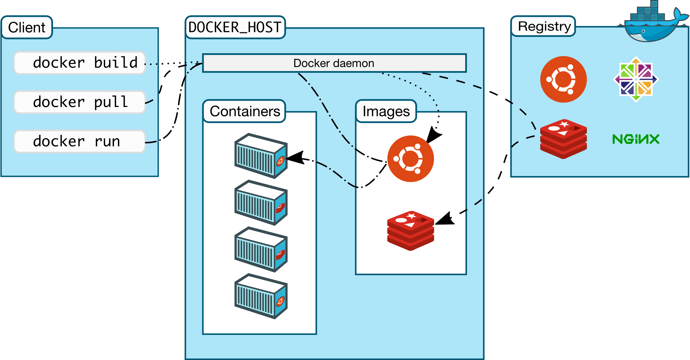
Un breve repaso
Docker es un software que nos permite crear aplicaciones de bolsillo
Una imagen contiene las instrucciones para crear la aplicación
El contenedor es la instancia de esa imagen
Docker es lo máximo

Slide 3
Volúmenes

Slide 4
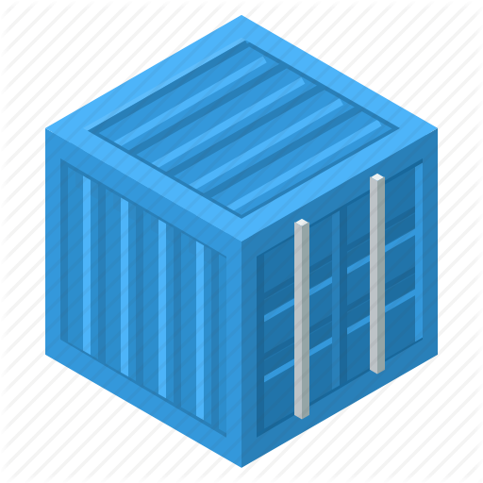
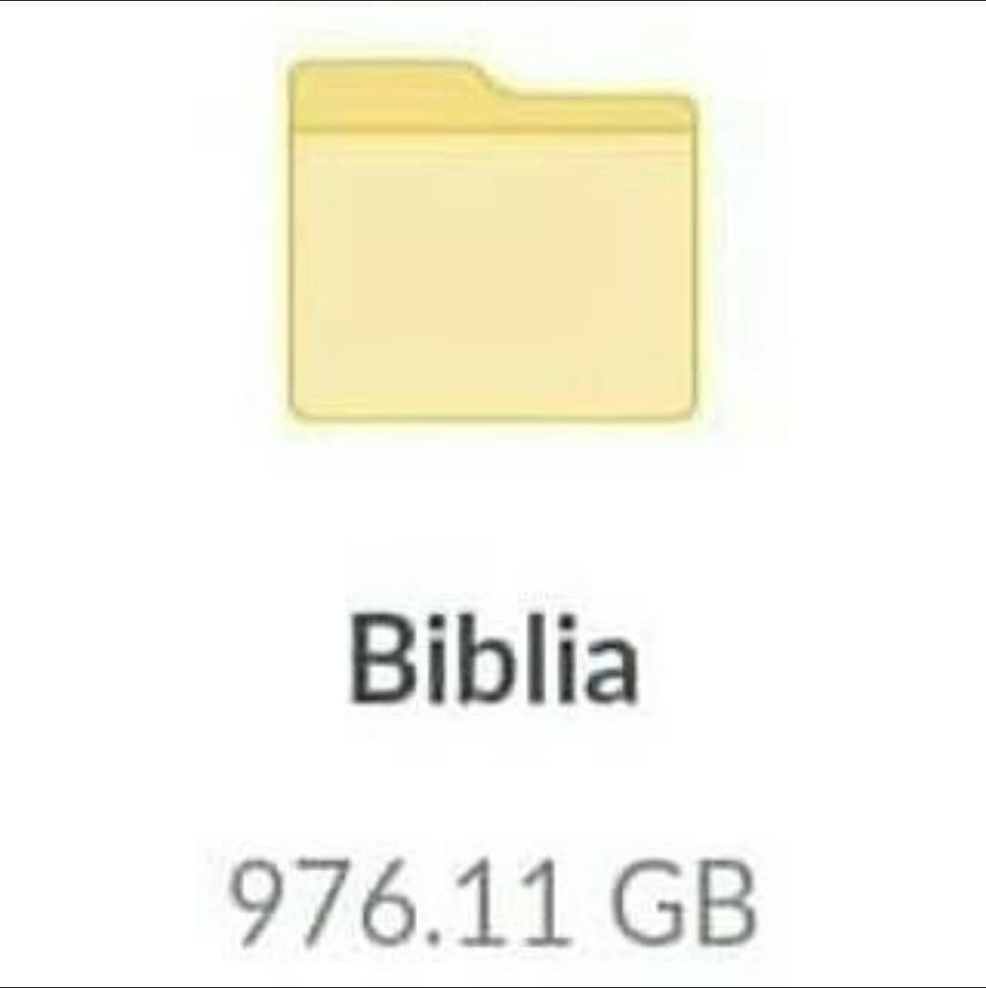
Docker Volumes
Es una manera de tener data persistente del contenedor de manera local
Contenedor A
Contenedor B

Slide 5
Volúmenes del host
Aquellos que se almacenan en nuestra máquina local
Ruta definida por nosotros
Ejemplo MySQL
docker run -d --name db -p 3306:3306 -e "MYSQL_ROOT_PASSWORD=12345678" –v $PWD:/var/lib/mysql mysql
mysql -u root -P 3306 -h 127.0.0.1 -p12345678

Slide 6
Volúmenes anónimos
Volúmenes que docker define de manera aleatoria (de esta manera funciona la instrucción VOLUME)
docker run -d --name db -p 3306:3306 -e "MYSQL_ROOT_PASSWORD=12345678" –v /var/lib/mysql mysql
docker rm -fv

Slide 7
Named Volumes
Manejadas por Docker, pero nosostros les asignamos un nombre
docker volume create mysql-data
docker volume ls
docker run -d --name db3 -p 3306:3306 -e "MYSQL_ROOT_PASSWORD=12345678" -v mysql-data:/var/lib/mysql mysql

Slide 8
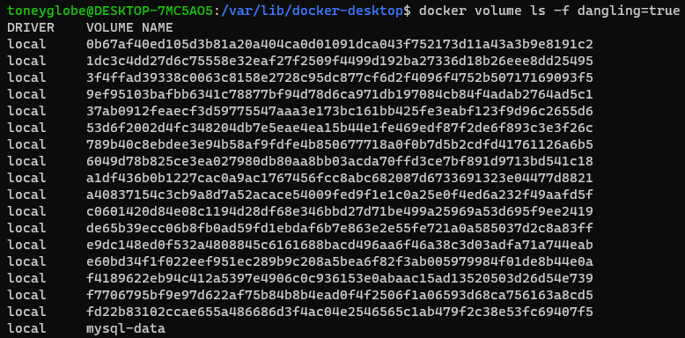
Dangling volumes
Volúmenes que no son referenciado por nadie
docker volume ls -f dangling=true
docker volume ls -f dangling=true -q | xargs docker volume rm

Slide 9
Nota
Los contenedores pueden compartir volúmenes, solo hay que referenciarlos al mismo volume al momento de crearlos

Slide 10

Redes

Slide 11
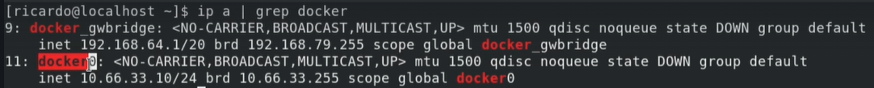
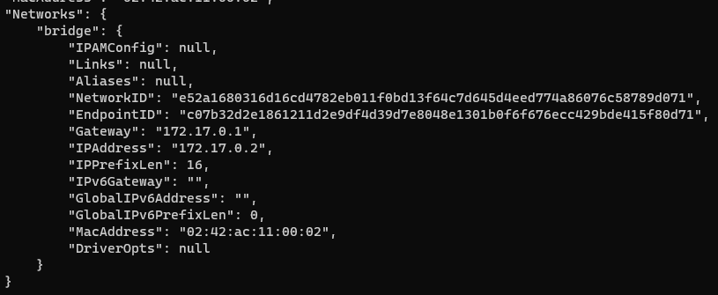
Networks

Slide 12
Tipos de redes
Red bridge => Red por defecto
Host => Red de nuestra computadora
None => El contenedor no va a tener red
Overlay => Red virtual que conecta contenedores

Slide 13
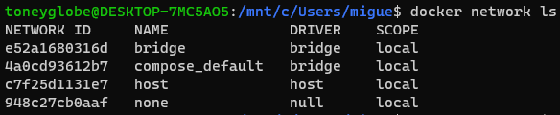
Comandos
docker network ls
docker network inspect nombre_red
docker network create nombre_red
docker run –-network nombre_red

Slide 14

Docker compose

Slide 15
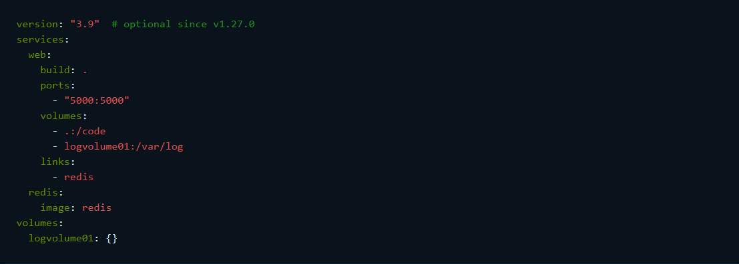
Breve introducción
Compose es una herramienta para definir y ejecutar aplicaciones Docker de varios contenedores. Con Compose, usa un archivo YAML para configurar los servicios de su aplicación.
docker-compose up

Slide 16
Registry
Por si necesitas guardar docker images de manera local
docker run -d -p 5000:5000 --name registry registry:2 => Crear registry
docker image tag ubuntu localhost:5000/myfirstimage => Taggear imagen
docker push localhost:5000/myfirstimage => Guardarla
docker pull localhost:5000/myfirstimage => Utilizarla

Slide 17

Maincra

Slide 18
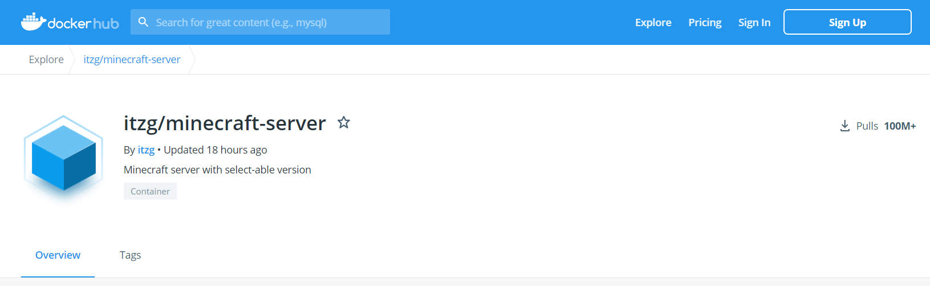
Así es, conteniendo la diversión
docker run -d -p 25565:25565 -e EULA=TRUE --name mc itzg/minecraft-server

Slide 19
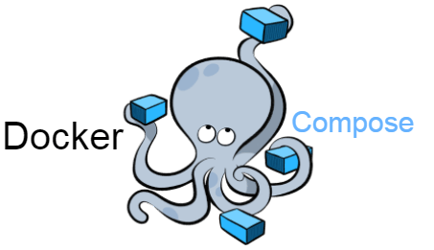

¿Qué sigue?

Slide 20
Muchas gracias :)☺
Referencias
https://www.udemy.com/share/101sQEBEQdcFpRQX4=/
https://hub.docker.com
https://docs.docker.com

